Slide 1
ALGORYTM Floyda-warshalla
Mateusz Olak

Slide 2
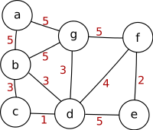
Problem wykorzystujący algorytm Floyda-Warshalla
W spójnym grafie ważonym znajdź wagi najkrótszych ścieżek pomiędzy wszystkimi parami wierzchołków.

Slide 3
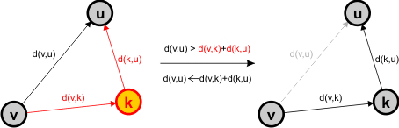
Opis algorytmu
Algorytm Floyda- Warshalla działa w sposób dynamiczny i opiera się na spostrzeżeniu, że jeśli koszt dojścia z wierzchołka v do u jest większy od sumy kosztów dojść z wierzchołka v do k i z k do u, to za lepszy koszt należy przyjąć tę nową, mniejszą wartość.
Jego złożoność obliczeniowa wynosi O(n^3).

Slide 4
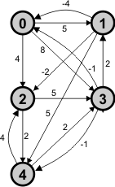
Prosty przykład działania algorytmu
Oto nasz graf ważony z ujemnymi wagami krawędzi. Przygotowujemy macierz d. Na głównej przekątnej umieszczamy 0, a w pozostałych komórkach umieszczamy ∞.
d | 0 | 1 | 2 | 3 | 4
0 | 0 | ∞ | ∞ | ∞ | ∞
1 | ∞ | 0 | ∞ | ∞ | ∞
2 | ∞ | ∞ | 0 | ∞ | ∞
3 | ∞ | ∞ | ∞ | 0 | ∞
4 | ∞ | ∞ | ∞ | ∞ | 0

Slide 5
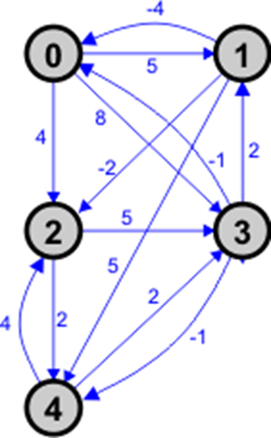
Następnie dla każdej krawędzi u–v grafu w komórce d[u,v] umieszczamy wagę krawędzi w(u–v). Wartość d[i,j] = ∞ oznacza, że wierzchołek i-ty nie łączy się krawędzią z wierzchołkiem j-tym (ale, jak zobaczymy dalej, może istnieć ścieżka łącząca te wierzchołki, a wtedy algorytm wprowadzi do d[i,j] jej koszt).
d | 0 | 1 | 2 | 3 | 4
0 | 0 | 5 | 4 | 8 | ∞
1 | -4 | 0 | -2 | ∞ | 5
2 | ∞ | ∞ | 0 | 5 | 2
3 | -1 | 2 | ∞ | 0 | -1
4 | ∞ | ∞ | 4 | 2 | 0
d | 0 | 1 | 2 | 3 | 4
0 | 0 | ∞ | ∞ | ∞ | ∞
1 | ∞ | 0 | ∞ | ∞ | ∞
2 | ∞ | ∞ | 0 | ∞ | ∞
3 | ∞ | ∞ | ∞ | 0 | ∞
4 | ∞ | ∞ | ∞ | ∞ | 0

Slide 6
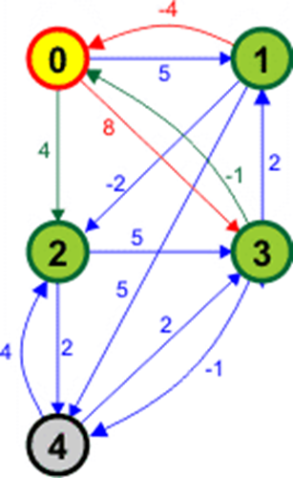
Rozpoczynamy przeglądanie kolejnych wierzchołków grafu od wierzchołka k = 0.
Dla każdej pary wierzchołków u,v sprawdzamy, czy zachodzi nierówność:
d[u,v] > d[u,k] + d[k,v]. Jeśli tak, to d[u,v] ← d[u,k] + d[k,v].
W tym przypadku nierówność będzie spełniona dla par wierzchołków:
(1,3): d[1,3] = ∞ > d[1,0] + d[0,3] = -4 + 8 = 4
(3,2): d[3,2] = ∞ > d[3,0] + d[0,2] = -1 + 4 = 3
Zmieniamy dla nich wpisy w macierzy d:
d[1,3] ← 4
d[3,2] ← 3
d | 0 | 1 | 2 | 3 | 4
0 | 0 | 5 | 4 | 8 | ∞
1 | -4 | 0 | -2 | 4 | 5
2 | ∞ | ∞ | 0 | 5 | 2
3 | -1 | 2 | 3 | 0 | -1
4 | ∞ | ∞ | 4 | 2 | 0
d | 0 | 1 | 2 | 3 | 4
0 | 0 | 5 | 4 | 8 | ∞
1 | -4 | 0 | -2 | ∞ | 5
2 | ∞ | ∞ | 0 | 5 | 2
3 | -1 | 2 | ∞ | 0 | -1
4 | ∞ | ∞ | 4 | 2 | 0
d | 0 | 1 | 2 | 3 | 4
0 | 0 | 5 | 4 | 8 | ∞
1 | -4 | 0 | -2 | 4 | 5
2 | ∞ | ∞ | 0 | 5 | 2
3 | -1 | 2 | 3 | 0 | -1
4 | ∞ | ∞ | 4 | 2 | 0
d | 0 | 1 | 2 | 3 | 4
0 | 0 | ∞ | ∞ | ∞ | ∞
1 | ∞ | 0 | ∞ | ∞ | ∞
2 | ∞ | ∞ | 0 | ∞ | ∞
3 | ∞ | ∞ | ∞ | 0 | ∞
4 | ∞ | ∞ | ∞ | ∞ | 0

Slide 7
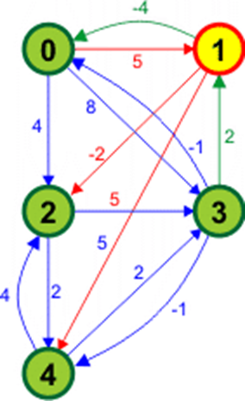
Idziemy do następnego wierzchołka grafu, k = 1. Znów sprawdzamy podaną wyżej nierówność dla wszystkich par wierzchołków w grafie. Będzie spełniona dla par:
(0,2): d[0,2] = 4 > d[0,1] + d[1,2] = 5 + -2 = 3
(0,4): d[0,4] = ∞ > d[0,1] + d[1,4] = 5 + 5 = 10
(3,0): d[3,0] = -1 > d[3,1] + d[1,0] = 2 + -4 = -2
(3,2): d[3,2] = 3 > d[3,1] + d[1,2] = 2 + -2 = 0
Ustawiamy:
d[0,2] ← 3
d[0,4] ← 10
d[3,0] ← -2
d[3,2] ← 0
d | 0 | 1 | 2 | 3 | 4
0 | 0 | 5 | 4 | 8 | ∞
1 | -4 | 0 | -2 | 4 | 5
2 | ∞ | ∞ | 0 | 5 | 2
3 | -1 | 2 | 3 | 0 | -1
4 | ∞ | ∞ | 4 | 2 | 0
d | 0 | 1 | 2 | 3 | 4
0 | 0 | 5 | 4 | 8 | ∞
1 | -4 | 0 | -2 | ∞ | 5
2 | ∞ | ∞ | 0 | 5 | 2
3 | -1 | 2 | ∞ | 0 | -1
4 | ∞ | ∞ | 4 | 2 | 0
d | 0 | 1 | 2 | 3 | 4
0 | 0 | 5 | 3 | 8 | 10
1 | -4 | 0 | -2 | 4 | 5
2 | ∞ | ∞ | 0 | 5 | 2
3 | -2 | 2 | 0 | 0 | -1
4 | ∞ | ∞ | 4 | 2 | 0
d | 0 | 1 | 2 | 3 | 4
0 | 0 | 5 | 3 | 8 | 10
1 | -4 | 0 | -2 | 4 | 5
2 | ∞ | ∞ | 0 | 5 | 2
3 | -2 | 2 | 0 | 0 | -1
4 | ∞ | ∞ | 4 | 2 | 0
d | 0 | 1 | 2 | 3 | 4
0 | 0 | ∞ | ∞ | ∞ | ∞
1 | ∞ | 0 | ∞ | ∞ | ∞
2 | ∞ | ∞ | 0 | ∞ | ∞
3 | ∞ | ∞ | ∞ | 0 | ∞
4 | ∞ | ∞ | ∞ | ∞ | 0

Slide 8
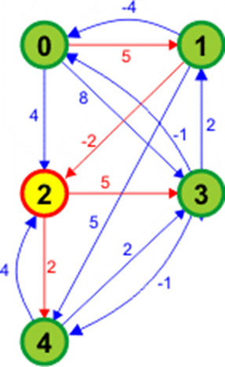
Następny wierzchołek, k = 2. Nierówność jest spełniona dla następujących par wierzchołków:
(0,4): d[0,4] = 10 > d[0,2] + d[2,4] = 3 + 2 = 5
(1,3): d[1,3] = 4 > d[1,2] + d[2,3] = -2 + 5 = 3
(1,4): d[1,4] = 5 > d[1,2] + d[2,4] = -2 + 2 = 0
Ustawiamy:
d[0,4] ← 5
d[1,3] ← 3
d[1,4] ← 0
d | 0 | 1 | 2 | 3 | 4
0 | 0 | 5 | 4 | 8 | ∞
1 | -4 | 0 | -2 | 4 | 5
2 | ∞ | ∞ | 0 | 5 | 2
3 | -1 | 2 | 3 | 0 | -1
4 | ∞ | ∞ | 4 | 2 | 0
d | 0 | 1 | 2 | 3 | 4
0 | 0 | 5 | 4 | 8 | ∞
1 | -4 | 0 | -2 | ∞ | 5
2 | ∞ | ∞ | 0 | 5 | 2
3 | -1 | 2 | ∞ | 0 | -1
4 | ∞ | ∞ | 4 | 2 | 0
d | 0 | 1 | 2 | 3 | 4
0 | 0 | 5 | 3 | 8 | 10
1 | -4 | 0 | -2 | 4 | 5
2 | ∞ | ∞ | 0 | 5 | 2
3 | -2 | 2 | 0 | 0 | -1
4 | ∞ | ∞ | 4 | 2 | 0
d | 0 | 1 | 2 | 3 | 4
0 | 0 | 5 | 3 | 8 | 5
1 | -4 | 0 | -2 | 3 | 0
2 | ∞ | ∞ | 0 | 5 | 2
3 | -2 | 2 | 0 | 0 | -1
4 | ∞ | ∞ | 4 | 2 | 0
d | 0 | 1 | 2 | 3 | 4
0 | 0 | ∞ | ∞ | ∞ | ∞
1 | ∞ | 0 | ∞ | ∞ | ∞
2 | ∞ | ∞ | 0 | ∞ | ∞
3 | ∞ | ∞ | ∞ | 0 | ∞
4 | ∞ | ∞ | ∞ | ∞ | 0

Slide 9
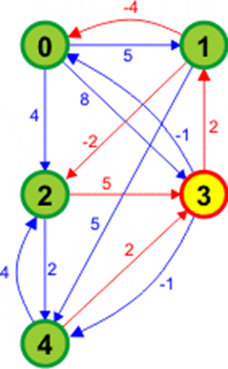
Następny wierzchołek, k = 3.
(2,0): d[2,0] = ∞ > d[2,3] + d[3,0] = 5 + -2 = 3
(2,1): d[2,1] = ∞ > d[2,3] + d[3,1] = 5 + 2 = 7
(4,0): d[4,0] = ∞ > d[4,3] + d[3,0] = 2 + -2 = 0
(4,1): d[4,1] = ∞ > d[4,3] + d[3,1] = 2 + 2 = 4
(4,2): d[4,2] = 4 > d[4,3] + d[3,2] = 2 + 0 = 2
Ustawiamy:
d[2,0] ← 3
d[2,1] ← 7
d[4,0] ← 0
d[4,1] ← 4
d[4,2] ← 2
d | 0 | 1 | 2 | 3 | 4
0 | 0 | 5 | 4 | 8 | ∞
1 | -4 | 0 | -2 | 4 | 5
2 | ∞ | ∞ | 0 | 5 | 2
3 | -1 | 2 | 3 | 0 | -1
4 | ∞ | ∞ | 4 | 2 | 0
d | 0 | 1 | 2 | 3 | 4
0 | 0 | 5 | 4 | 8 | ∞
1 | -4 | 0 | -2 | ∞ | 5
2 | ∞ | ∞ | 0 | 5 | 2
3 | -1 | 2 | ∞ | 0 | -1
4 | ∞ | ∞ | 4 | 2 | 0
d | 0 | 1 | 2 | 3 | 4
0 | 0 | 5 | 3 | 8 | 10
1 | -4 | 0 | -2 | 4 | 5
2 | ∞ | ∞ | 0 | 5 | 2
3 | -2 | 2 | 0 | 0 | -1
4 | ∞ | ∞ | 4 | 2 | 0
d | 0 | 1 | 2 | 3 | 4
0 | 0 | 5 | 3 | 8 | 5
1 | -4 | 0 | -2 | 3 | 0
2 | 3 | 7 | 0 | 5 | 2
3 | -2 | 2 | 0 | 0 | -1
4 | 0 | 4 | 2 | 2 | 0
d | 0 | 1 | 2 | 3 | 4
0 | 0 | ∞ | ∞ | ∞ | ∞
1 | ∞ | 0 | ∞ | ∞ | ∞
2 | ∞ | ∞ | 0 | ∞ | ∞
3 | ∞ | ∞ | ∞ | 0 | ∞
4 | ∞ | ∞ | ∞ | ∞ | 0

Slide 10
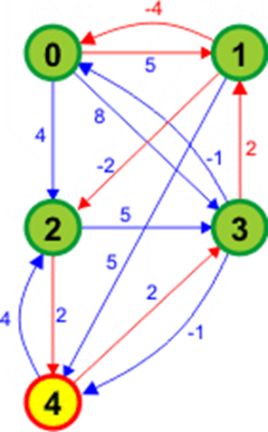
Ostatni wierzchołek, k = 4.
(0,3): d[0,3] = 8 > d[0,4] + d[4,3] = 5 + 2 = 7
(1,3): d[1,3] = 3 > d[1,4] + d[4,3] = 0 + 2 = 2
(2,0): d[2,0] = 3 > d[2,4] + d[4,0] = 2 + 0 = 2
(2,1): d[2,1] = 7 > d[2,4] + d[4,1] = 2 + 4 = 6
(2,3): d[2,3] = 5 > d[2,4] + d[4,3] = 2 + 2 = 4
Ustawiamy:
d[0,3] ← 7
d[1,3] ← 2
d[2,0] ← 2
d[2,1] ← 6
d[2,3] ← 4
d | 0 | 1 | 2 | 3 | 4
0 | 0 | 5 | 4 | 8 | ∞
1 | -4 | 0 | -2 | 4 | 5
2 | ∞ | ∞ | 0 | 5 | 2
3 | -1 | 2 | 3 | 0 | -1
4 | ∞ | ∞ | 4 | 2 | 0
d | 0 | 1 | 2 | 3 | 4
0 | 0 | 5 | 4 | 8 | ∞
1 | -4 | 0 | -2 | ∞ | 5
2 | ∞ | ∞ | 0 | 5 | 2
3 | -1 | 2 | ∞ | 0 | -1
4 | ∞ | ∞ | 4 | 2 | 0
d | 0 | 1 | 2 | 3 | 4
0 | 0 | 5 | 3 | 8 | 10
1 | -4 | 0 | -2 | 4 | 5
2 | ∞ | ∞ | 0 | 5 | 2
3 | -2 | 2 | 0 | 0 | -1
4 | ∞ | ∞ | 4 | 2 | 0
d | 0 | 1 | 2 | 3 | 4
0 | 0 | 5 | 3 | 7 | 5
1 | -4 | 0 | -2 | 2 | 0
2 | 2 | 6 | 0 | 4 | 2
3 | -2 | 2 | 0 | 0 | -1
4 | 0 | 4 | 2 | 2 | 0
d | 0 | 1 | 2 | 3 | 4
0 | 0 | ∞ | ∞ | ∞ | ∞
1 | ∞ | 0 | ∞ | ∞ | ∞
2 | ∞ | ∞ | 0 | ∞ | ∞
3 | ∞ | ∞ | ∞ | 0 | ∞
4 | ∞ | ∞ | ∞ | ∞ | 0

Slide 11
Końcowy wynik:
d[0,0] = 0 d[0,1] = 5 d[0,2] = 3 d[0,3] = 7 d[0,4] = 5 d[1,0] = -4 d[1,1] = 0 d[1,2] = -2 d[1,3] = 2 d[1,4] = 0 d[2,0] = 2 d[2,1] = 6 d[2,2] = 0 d[2,3] = 4 d[2,4] = 2 d[3,0] = -2 d[3,1] = 2 d[3,2] = 0 d[3,3] = 0 d[3,4] = -1 d[4,0] = 0 d[4,1] = 4 d[4,2] = 2 d[4,3] = 2 d[4,4] = 0
d | 0 | 1 | 2 | 3 | 4
0 | 0 | 5 | 3 | 7 | 5
1 | -4 | 0 | -2 | 2 | 0
2 | 2 | 6 | 0 | 4 | 2
3 | -2 | 2 | 0 | 0 | -1
4 | 0 | 4 | 2 | 2 | 0

